Slide 1
ПРОЕКТ БЮДЖЕТА ГОРОДА ТОБОЛЬСКА НА 2023 ГОД И НА ПЛАНОВЫЙ ПЕРИОД 2024 И 2025 ГОДОВ
ДЕПАРТАМЕНТ ФИНАНСОВ
АДМИНИСТРАЦИИ ГОРОДА ТОБОЛЬСКА
БЮДЖЕТ ДЛЯ ГРАЖДАН
по материалам проекта решения Тобольской городской Думы
«О бюджете города Тобольска на 2023 год и на плановый период 2024 и 2025 годов»

Slide 2
Уважаемые жители города Тобольска!
Представляем вашему вниманию «Бюджет для граждан», который познакомит вас с проектом бюджета города Тобольска за 2023 год и на плановый период 2024 и 2025 годов.
Разработка информационного ресурса «Бюджет для граждан» является одним из важных направлений работы Департамента финансов Администрации города Тобольска, нацеленной на повышение прозрачности, открытости бюджета и бюджетного процесса в нашем городе.
28 ноября 2022 года пройдут Публичные слушания по проекту решения, проект бюджета будет рассмотрен на постоянной комиссии по экономическому развитию, бюджету, налогам и финансам Тобольской городской Думы, 30 ноября 2022 года проект решения будет рассмотрен на заседании Тобольской городской Думы.
Надеемся, что «Бюджет для граждан» позволит вам узнать какие доходы составляют основу бюджета города Тобольска и каковы направления расходования средств, и будет полезен для понимания процессов жизнедеятельности нашего города.

Slide 3
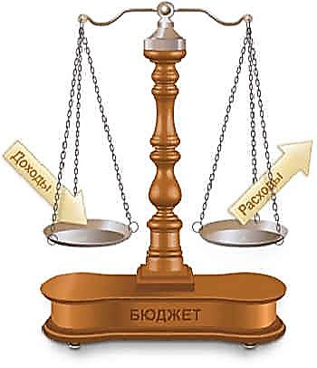
ОСНОВНЫЕ ТЕРМИНЫ И ПОНЯТИЯ
БЮДЖЕТ
Форма образования и расходования фонда денежных средств, предназначенных для финансового обеспечения задач и функций государства и местного самоуправления
БЮДЖЕТ –
ЭТО ПЛАН ДОХОДОВ И РАСХОДОВ НА ОПРЕДЕЛЕННЫЙ ПЕРИОД
ДОХОДЫ БЮДЖЕТА – ЭТО ПОСТУПАЮЩИЕ В БЮДЖЕТ ДЕНЕЖНЫЕ СРЕДСТВА
РАСХОДЫ БЮДЖЕТА – ЭТО ВЫПЛАЧИВАЕМЫЕ ИЗ БЮДЖЕТА ДЕНЕЖНЫЕ СРЕДСТВА

Slide 4
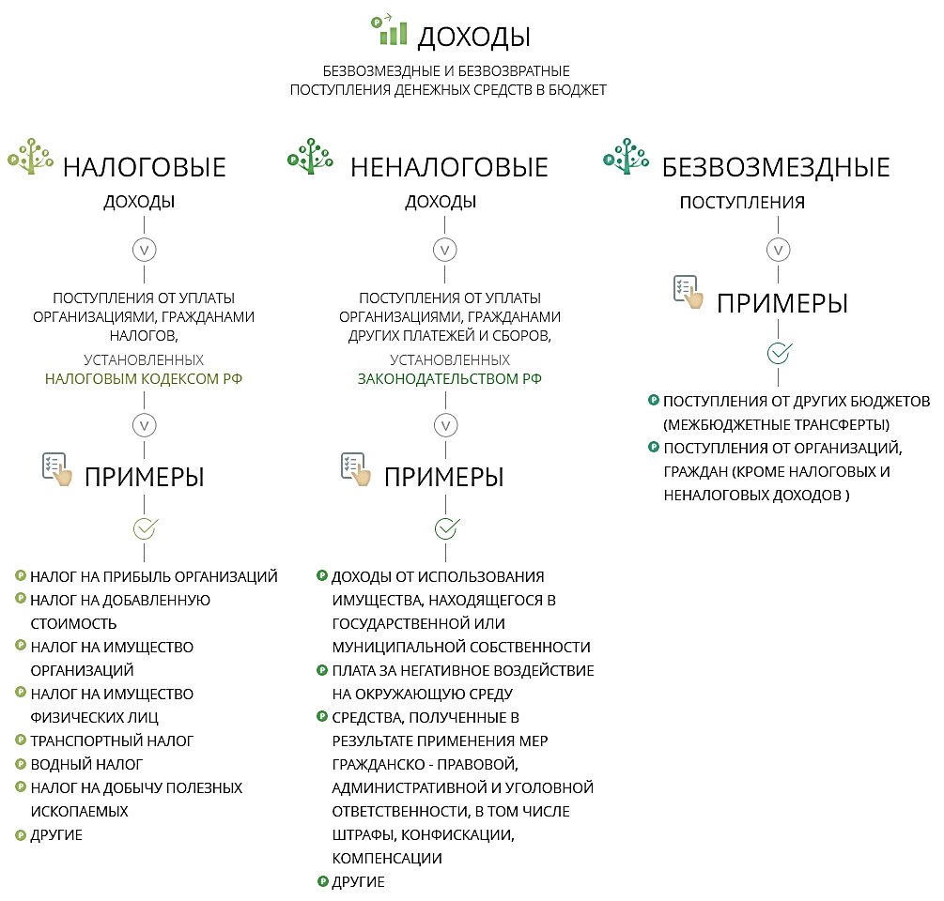
ОСНОВНЫЕ ТЕРМИНЫ И ПОНЯТИЯ

Slide 5
ОСНОВНЫЕ ТЕРМИНЫ И ПОНЯТИЯ
РАСХОДЫ БЮДЖЕТА
Расходы бюджета – выплачиваемые из бюджета денежные средства
Объем расходов определяется исходя из объема средств, необходимых для исполнения установленных законодательством полномочий органов местного самоуправления
Расходы бюджета города классифицируются:
по разделам и подразделам;
по главным распорядителям средств бюджета;
по муниципальным программам.

Slide 6
ОСНОВНЫЕ ТЕРМИНЫ И ПОНЯТИЯ
МЕЖБЮДЖЕТНЫЕ ТРАНСФЕРТЫ
Средства, предоставляемые одним бюджетом бюджетной системы Российской Федерации другому бюджету бюджетной системы Российской Федерации
Дотации
межбюджетные трансферты, предоставляемые на безвозмездной и безвозвратной основе без установления направлений их использования
Субсидии
межбюджетные трансферты, предоставляемые в целях софинансирования расходных обязательств нижестоящего бюджета
Субвенции
межбюджетные трансферты, предоставляемые местным бюджетам в целях финансового обеспечения расходных обязательств муниципальных образований, возникающих при выполнении государственных полномочий Российской Федерации, субъектов Российской Федерации, переданных для осуществления органам местного самоуправления в установленном порядке.

Slide 7
НОРМАТИВЫ ОТЧИСЛЕНИЙ НАЛОГОВЫХ ДОХОДОВ НА 2022-2025 ГОДЫ, %
Налоги и сборы | 2022 год |  | 2023 год |  | 2024 год |  | 2025 год
 | областной бюджет | бюджет города | областной бюджет | бюджет города | областной бюджет | бюджет города | областной бюджет | бюджет города
ФЕДЕРАЛЬНЫЕ НАЛОГИ:
Налог на доходы физических лиц | 63% | 37% | 66% | 34% | 68% | 32% | 68% | 32%
Налог на доходы физических лиц с иностранных граждан | 78% | 22% | 81% | 19% | 83% | 17% | 83% | 17%
Налог на доходы физических лиц в части налоговой базы, превышающей 5 000 000 рублей | 68% | 32% | 71% | 29% | 73% | 27% | 73% | 27%
Налог, взимаемый в связи с применением упрощенной системы налогообложения (УСН) | 50% | 50% | 50% | 50% | 50% | 50% | 50% | 50%
Единый сельскохозяйственный налог (ЕСХН) | Х | 100% | Х | 100% | Х | 100% | Х | 100%
Патентная система налогообложения (ПСН) | Х | 100% | Х | 100% | Х | 100% | Х | 100%
Государственная пошлина | Х | 100% | Х | 100% | Х | 100% | Х | 100%
РЕГИОНАЛЬНЫЕ НАЛОГИ:
Налог на имущество организаций | 100% | Х | 100% | Х | 100% | Х | 100% | Х
Транспортный налог | 100% | Х | 100% | Х | 100% | Х | 100% | Х
Налог на игорный бизнес | 100% | Х | 100% | Х | 100% | Х | 100% | Х
МЕСТНЫЕ НАЛОГИ:
Налог на имущество физических лиц | Х | 100% | Х | 100% | Х | 100% | Х | 100%
Земельный налог | Х | 100% | Х | 100% | Х | 100% | Х | 100%

Slide 8
СОЦИАЛЬНО-ЭКОНОМИЧЕСКОЕ РАЗВИТИЕ
ЧИСЛЕННОСТЬ НАСЕЛЕНИЯ (тыс.человек)
2021 год (факт) – 101,40
РАБОТАЮЩЕЕ НАСЕЛЕНИЕ В ТРУДОСПОСОБНОМ ВОЗРАСТЕ, ЗАНЯТО В ЭКОНОМИКЕ, (человек)
ЧИСЛЕННОСТЬ БЕЗРАБОТНЫХ, ЗАРЕГИСТРИРОВАННЫХ В ГОСУДАРСТВЕННЫХ УЧРЕЖДЕНИЯХ СЛУЖБЫ ЗАНЯТОСТИ НАСЕЛЕНИЯ (человек)
СРЕДНЕМЕСЯЧНАЯ НОМИНАЛЬНАЯ НАЧИСЛЕННАЯ ЗАРАБОТНАЯ ПЛАТА ОДНОГО РАБОТНИКА В ОРГАНИЗАЦИЯХ (БЕЗ СУБЪЕКТОВ МАЛОГО ПРЕДПРИНИМАТЕЛЬСТВА) (рублей)
2022 год (оценка) – 101,19
2024 год (прогноз) – 101,22
2021 год (факт) – 64 841
2023 год (прогноз) – 101,18
2025 год (прогноз) – 101,37
2021 год (факт) – 49 228
2022 год (оценка) – 50 527
2023 год (прогноз) – 51 026
2024 год (прогноз) – 51 211
2025 год (прогноз) – 52 190
2021 год (факт) – 179
2022 год (оценка) – 216
2023 год (прогноз) – 211
2024 год (прогноз) – 206
2025 год (прогноз) – 190
2022 год (оценка) – 72 367
2023 год (прогноз) – 78 669
2024 год (прогноз) – 84 732
2025 год (прогноз) – 90 649
ОБЪЕМ ОТГРУЖЕННЫХ ТОВАРОВ СОБСТВЕННОГО ПРОИЗВОДСТВА, ВЫПОЛНЕННЫХ РАБОТ И УСЛУГ СОБСТВЕННЫМИ СИЛАМИ (БЕЗ СУБЪЕКТОВ МАЛОГО ПРЕДПРИНИМАТЕЛЬСТВА) (млн.руб.)
2021 год (факт) – 799 955,00
ВВОД В ДЕЙСТВИЕ ЖИЛЫХ ДОМОВ (тыс.кв.м.)
КОЛИЧЕСТВО СУБЪЕКОВ МАЛОГО И СРЕДНЕГО ПРЕДПРИНИМАТЕЛЬСТВА (ед.)
СРЕДНИЙ ОБЪЕМ ПОКУПОК НА 1 ЖИТЕЛЯ (тыс.руб.)
2021 год (факт) – 3 152
2022 год (оценка) – 3 205
2023 год (прогноз) – 3 254
2024 год (прогноз) – 3 296
2025 год (прогноз) – 3 307
2021 год (факт) – 78,39
2022 год (оценка) – 48,50
2023 год (прогноз) – 98,23
2024 год (прогноз) – 51,97
2025 год (прогноз) – 52,01
2021 год (факт) – 295,84
2022 год (оценка) – 824 716,13
2023 год (прогноз) – 840 996,03
2024 год (прогноз) – 916 200,24
2025 год (прогноз) – 993 100,07
2022 год (оценка) – 317,76
2023 год (прогноз) – 359,32
2024 год (прогноз) – 395,71
2025 год (прогноз) – 427,60

Slide 9
ОСНОВЫ ДЛЯ СОСТАВЛЕНИЯ ПРОЕКТА БЮДЖЕТА
ОСНОВНЫЕ НАПРАВЛЕНИЯ НАЛОГОВОЙ ПОЛИТИКИ | ОСНОВНЫЕ НАПРАВЛЕНИЯ БЮДЖЕТНОЙ ПОЛИТИКИ
Мобилизация собственных доходов за счет усиления инвестиционной направленности экономического развития, привлечение перспективных налогоплательщиков; Совершенствование налогового администрирования, взаимодействия и совместной работы с администраторами доходов; Повышение собираемости налогов и снижение уровня недоимки; Активизация политики роста доходов населения, за счет создания дополнительных рабочих мест, роста заработной платы и её индексации; Обеспечение мер социальной поддержки отдельных категорий налогоплательщиков. | Обеспечение долгосрочной сбалансированности и устойчивости финансовой системы города; Реализация первоочередных задач и ключевых приоритетов, поставленных в Указах Президента РФ о национальных целях и стратегических задачах развития Российской Федерации от 07.05.2018 № 204 и от 21.07.2020 № 474; Повышение эффективности деятельности органов местного самоуправления; Повышение эффективности бюджетных расходов, выявление и использование резервов для достижения установленных результатов; Обеспечение открытости бюджетного процесса и вовлечение в него граждан, в том числе путем развития инициативного бюджетирования на территории города.

Slide 10
ОСНОВНЫЕ ХАРАКТЕРИСТИКИ БЮДЖЕТА ГОРОДА ТОБОЛЬСКА НА 2022-2024 ГОДЫ
*млн. руб.
Наименование показателя | 2022 год (утвержденный) | 2023 год (проект) | 2024 год (проект) | 2025 год (проект)
ДОХОДЫ | 19 614 | 13 728 | 14 218 | 14 430
РАСХОДЫ | 20 417 | 14 326 | 14 145 | 14 357
в т.ч. расходы за исключением МП "Развитие химической и нефтехимической промышленности в городе Тобольске" | 7 732 | 7 520 | 6 495 | 6 694
ДЕФИЦИТ (-), ПРОФИЦИТ (+) | - 803 | - 598 | 73 | 73
МУНИЦИПАЛЬНЫЙ ДОЛГ | 0 | 0 | 155 | 77,5
Notes:
Итак, основные характеристики бюджета города Тобольска на предстоящие три года сформированы в следующих параметрах:
На 2023 год:
доходы - 13 млрд. 728 млн. руб.;
расходы - 14 млрд. 326 млн.руб.;
дефицит – 598 млн.руб.
На 2024 год:
доходы – 14 млрд. 218 млн. руб.;
расходы - 14 млрд. 145 млн.руб.;
профицит – 73 млн.руб.
На 2025 год:
доходы - 14 млрд. 430 млн. руб.;
расходы - 14 млрд. 357 млн.руб.
профицит – 73 млн.руб.
Далее, я как всегда отдельно остановлюсь на доходной и расходной частях бюджета.

Slide 11
СОСТАВ ДОХОДОВ БЮДЖЕТА ГОРОДА
НАЛОГОВЫЕ ДОХОДЫ – поступления в бюджет от уплаты налогов и сборов, установленных Налоговым Кодексом РФ
НЕНАЛОГОВЫЕ ДОХОДЫ
МЕЖБЮДЖЕТНЫЕ ТРАНСФЕРТЫ – это средства, предоставляемые одним бюджетом бюджетной системы Российской Федерации другому бюджету
налог на доходы физических лиц;
земельный налог;
налог на имущество физических лиц;
налоги на совокупный доход
доходы от использования имущества
доходы от продажи имущества
доходы от платных услуг казенных учреждении
штрафы за нарушение законодательства
ДОТАЦИИ (от лат. dotatio – дар, пожертвование) - предоставляются на безвозмездной и безвозвратной основе без установления направлении и условии их использования
СУБСИДИИ (от лат. subsidium – помощь, поддержка) - предоставляются в целях софинансирования расходных обязательств, возникающих при выполнении полномочии органов местного самоуправления по вопросам местного значения
СУБВЕНЦИИ (от лат. subvenire – приходить на помощь) - предоставляются в целях финансового обеспечения расходных обязательств муниципального образования, возникающих при выполнении переданных государственных полномочии
Иные межбюджетные трансферты - предоставляются в случаях и порядке, предусмотренных законами субъекта РФ
Notes:
Прежде чем говорить проекте бюджета города по доходной части, хочу вам напомнить об источниках формирования доходной базы.
Их – 3 группы и они представлены на данном слайде.
1-я группа – налоговые доходы – это поступления в бюджет от уплаты налогов и сборов, установленных Налоговым Кодексом РФ;
2- группа – неналоговые доходы -

Slide 12
ДОХОДЫ БЮДЖЕТА ГОРОДА ТОБОЛЬСКА
 | 2022 год, первоначальный бюджет, млн.руб. | 2023 год, млн.руб. | 2024 год, млн.руб. | 2025 год, млн.руб.
ВСЕГО ДОХОДОВ | 19 614 | 13 728 | 14 218 | 14 430
Налоговые доходы | 1 524 | 1 512 | 1 552 | 1 601
Неналоговые доходы | 223 | 193 | 196 | 182
Безвозмездные поступления | 17 867 | 12 023 | 12 470 | 12 647
СТРУКТУРА ДОХОДНОЙ ЧАСТИ БЮДЖЕТА
В 2023 ГОДУ
Безвозмездные поступления – 87,6%:
9 390 Дотации
347 Субсидии
1 995 Субвенции
291 Иные МБТ
Налоговые и неналоговые доходы – 12,4%:
1 512 Налоговые доходы
193 Неналоговые доходы
13 728
12 023 млн. руб.
1 705 млн. руб.

Slide 13
НАЛОГОВЫЕ ДОХОДЫ БЮДЖЕТА ГОРОДА

Slide 14
НЕНАЛОГОВЫЕ ДОХОДЫ БЮДЖЕТА ГОРОДА
*млн. руб.
В соответствии с бюджетным законодательством Российской Федерации в бюджет города Тобольска поступают НЕНАЛОГОВЫЕ ДОХОДЫ:
доходы от использования имущества, находящегося в муниципальной собственности, за исключением имущества бюджетных и автономных учреждений, а также имущества муниципальных унитарных предприятий;
плата за негативное воздействие на окружающую среду;
доходы от оказания платных услуг и компенсации затрат государства;
доходы от продажи имущества, находящегося в муниципальной собственности, за исключением имущества бюджетных и автономных учреждений, а также имущества муниципальных унитарных предприятий;
доходы от продажи земельных участков, находящихся в государственной и муниципальной собственности;
штрафы, санкции, возмещение ущерба
инициативные платежи
Прогноз поступления неналоговых доходов в бюджет города Тобольска на 2023 год и на плановый период 2024 и 2025 годов предоставлен главными администраторами доходов бюджета города Тобольска на основании утверждённых методик прогнозирования доходов

Slide 15
НЕНАЛОГОВЫЕ ДОХОДЫ БЮДЖЕТА ГОРОДА
 | 2022 год (утверждено) | 2023 год (проект) | 2024 год (проект) | 2025 год (проект)
Доходы от использования имущества | 177 | 159 | 162 | 149
Продажа имущества | 14 | 13 | 13 | 12
Штрафы | 8 | 8 | 8 | 8
Плата за негативное воздействие на окр.среду | 19 | 8 | 8 | 8
Доходы от оказания платных услуг и компенсация затрат | 4 | 5 | 5 | 5
ИТОГО неналоговые доходы | 223 | 193 | 196 | 182

Slide 16
РАСХОДЫ БЮДЖЕТА ГОРОДА ТОБОЛЬСКА НА 2023-2025 ГОДЫ
Бюджет формируется исходя из целей и результатов
Проект бюджета на 2023-2025 годы сформирован в рамках муниципальных программ.
Каждая целевая программа содержит комплекс мероприятий, направленных на достижение стратегической цели.
МУНИЦИПАЛЬНАЯ ПРОГРАММА
Стратегическая цель
Цель
программы
Цель
программы
Цель
программы
Задачи
Задачи
Задачи
программные мероприятия
программные мероприятия
программные мероприятия
Показатели эффективности
Notes:
+

Slide 17
ПРОГРАММНО-ЦЕЛЕВОЙ ПРИНЦИП ФОРМИРОВАНИЯ БЮДЖЕТА НА 2023 ГОД
МУНИЦИПАЛЬНЫЕ ПРОГРАММЫ
13 718 млн. руб.
0,5%
Программы общего направления
Программы управления муниципальной собственностью, улучшения жилищных условий
2,8%
14,4%
Программы по обеспечению комфортной среды проживания
30,5%
Программы социальной направленности
Программа на развитие химической и нефтехимической промышленности в городе Тобольске
НЕПРОГРАММНЫЕ РАСХОДЫ
608 млн. руб.
47,5%

Slide 18
РАСПРЕДЕЛЕНИЕ МУНИЦИПАЛЬНЫХ ПРОГРАММ ПО НАПРАВЛЕНИЯМ ДЕЯТЕЛЬНОСТИ
млн. руб.
Наименование | 2023 | 2024 | 2025
ВСЕГО РАСХОДОВ ПО МУНИЦИПАЛЬНЫМ ПРОГРАММАМ | 13 718 | 13 233 | 13 123
Программы социальной направленности, всего : | 4 374 | 3 749 | 3 833
в т.ч.
Муниципальная программа «Развитие общего образования в городе Тобольске» | 3 321 | 2 876 | 2 939
Муниципальная программа «Развитие молодежной политики в городе Тобольске" | 235 | 188 | 194
Муниципальная программа «Развитие физической культуры, спорта в городе Тобольске» | 535 | 425 | 438
Муниципальная программа «Развитие культуры в городе Тобольске" | 282 | 259 | 261
Муниципальная программа «Реализация государственной национальной политики" | 1 | 1 | 1
Программы, направленные на поддержку отраслей экономики, всего | 6 806 | 7 650 | 7 664
в т.ч.
Муниципальная программа «Развитие химической и нефтехимической промышленности в городе Тобольске» | 6 806 | 7 650 | 7 664
Notes:
+

Slide 19
РАСПРЕДЕЛЕНИЕ МУНИЦИПАЛЬНЫХ ПРОГРАММ ПО НАПРАВЛЕНИЯМ ДЕЯТЕЛЬНОСТИ
млн. руб.
Наименование | 2023 | 2024 | 2025
Программы по обеспечению комфортной среды проживания, всего | 2 064 | 1 560 | 1 358
в т.ч.
Муниципальная программа «Формирование комфортной городской среды в городе Тобольске" | 1 651 | 1 505 | 1 303
Муниципальная программа «Развитие жилищно- коммунального хозяйства в городе Тобольске" | 413 | 55 | 55
Программы управления муниципальной собственностью, улучшения жилищных условий, всего | 402 | 198 | 190
в т.ч.
Муниципальная программа «Реализация жилищных отношений, повышение эффективности управления и распоряжения муниципальной собственностью города Тобольска" | 331 | 147 | 143
Муниципальная программа «Развитие градостроительной деятельности и земельных отношений в городе Тобольске» | 71 | 51 | 47
Программы общего направления, всего | 72 | 76 | 78
в т.ч.
Муниципальная программа «Обеспечение безопасности жизнедеятельности в городе Тобольске» | 72 | 76 | 78
Notes:
+

Slide 20
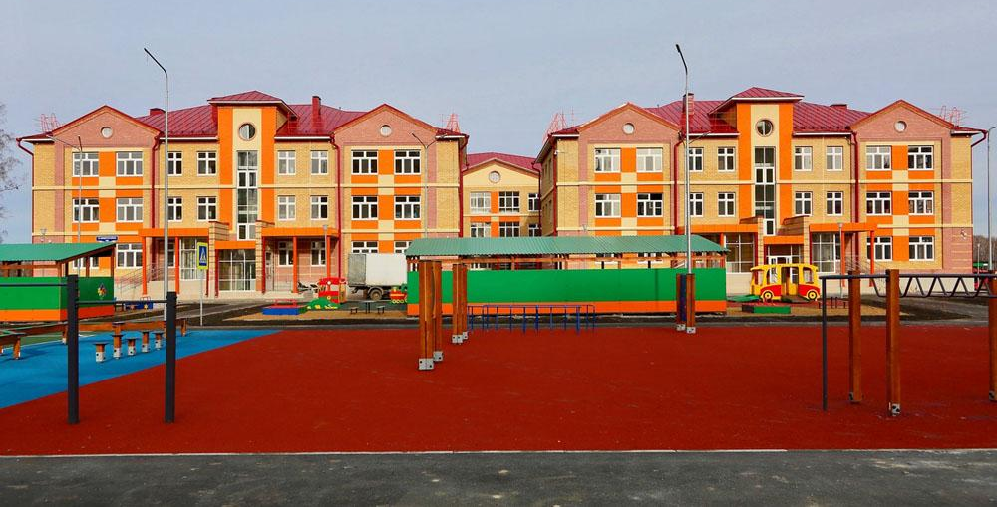
РАСХОДЫ СОЦИАЛЬНОЙ НАПРАВЛЕННОСТИ
1 077 млн.руб.
Дошкольное образование
18 | ДЕТСКИХ САДОВ
7 | МУНИЦИПАЛЬНЫХ ДЕТСКИХ САДОВ
7 | СТРУКТУРНЫХ ПОДРАЗДЕЛЕНИЙ ШКОЛ
4 | ЧАСТНЫХ ДЕТСКИХ САДА
Количество детей посещающие детские сады, чел.

Slide 21
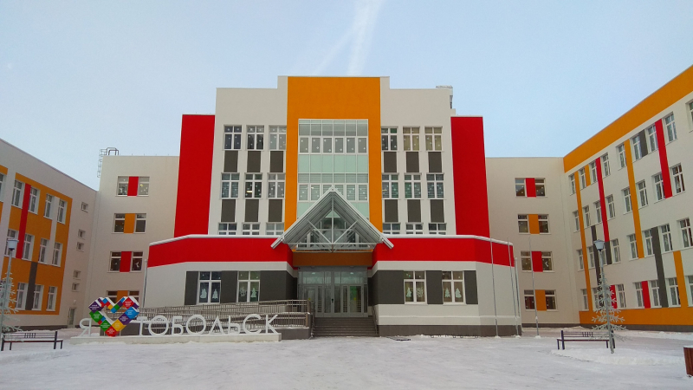
РАСХОДЫ СОЦИАЛЬНОЙ НАПРАВЛЕННОСТИ
2 131 млн.руб.
Общее образование
17 | ШКОЛ
16 | МУНИЦИПАЛЬНЫХ ШКОЛ
1 | ЧАСТНАЯ ШКОЛА
17 222
16 909
Количество детей школьного возраста, чел.

Slide 22
РАСХОДЫ СОЦИАЛЬНОЙ НАПРАВЛЕННОСТИ
МОЛОДЕЖНАЯ ПОЛИТКА
235 млн.руб.
Содействие позитивной самореализации и интеграции молодежи в систему общественных отношений
Основные задачи реализации молодежной политики: - Создание условия для повышения уровня патриотического и духовно-нравственного воспитания детей и молодежи; Оказание содействия в формировании устойчивой системы нравственных и гражданских ценностей, ценностей здорового образа жизни, развитии добровольческого движения (волонтерства), социальной активности подростков и молодежи; Обеспечение возможности эффективной системы выявления, поддержки и развития способностей и талантов у детей и молодежи; Создавать условия для реализации потенциала молодёжи в социально-экономической сфере, внедрения технологии «социального лифта».
МАУ «ЦРМПП»
Центр добровольческого движения; Центр молодежных инициатив; Клуб «Парк Лего»; ВСМЦ «Россияне»; Клуб «Сибиряк»
24
24
МАУ ДО «ДДТ»
Детский технопарк «Кванториум-Тобольск»; Дворец творчества детей и молодежи; скейт-парк «Максимум»; Дом природы; Центр детского технического творчества

Slide 23
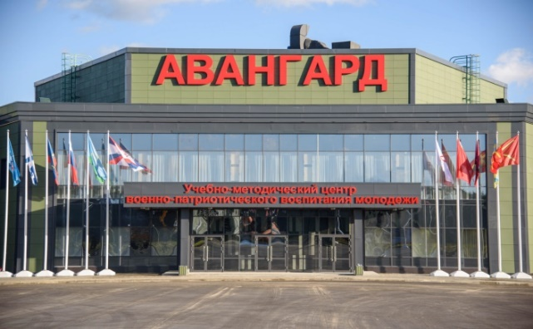
РАСХОДЫ СОЦИАЛЬНОЙ НАПРАВЛЕННОСТИ
11 млн.руб.
Учебно-методический центр военно-патриотического воспитания молодежи «Авангард»
Учебно-методический центр «Авангард» открывается на базе ВСМЦ «Россияне» МАУ «ЦРМПП»
Развитие командного духа, чувство ответственности за себя, родных и близких
Знакомство с передовыми технологиями оборонной промышленности и улучшать физическую подготовку
3 направления деятельности:
Проведение учебных сборов по основам военной службы
Проведение военно-патриотических, в том числе оборонно-спортивных и юнармейских лагерей (смен) в период школьных каникул
Проведение военно-спортивных мероприятий, игр и соревнований
24
24

Slide 24
РАСХОДЫ СОЦИАЛЬНОЙ НАПРАВЛЕННОСТИ
ОТРЯДЫ МЭРА
В 2023 году планируется обеспечить трудоустройство на 5 смен по 10 дней 1167 чел: 1 070 несовершеннолетних граждан; 97 граждан от 18 лет.
Направления деятельности: рабочий зеленого хозяйства; помощник рабочего по уборке территории; курьер; первый помощник вожатого; помощник культорганизатора; помощник звукорежиссера; первый помощник инструктора по спорту.

Slide 25
РАСХОДЫ СОЦИАЛЬНОЙ НАПРАВЛЕННОСТИ
535 млн.руб.
Физическая культура и спорт
24
24
МАУ ДО «ДЮСШ №2»
Стадион «Тобол»
СК «Центральный»
СК «Олимп»
СК «Тигренок»,
«Сноупарк»
СК «Чемпион»
МАУ ДО «ДЮСШ №1»
ДС «Кристалл», СК «Лидер»,
СК «Иртыш», 7 Спортивных клубов
МАУ «ЦПСМ»
СК «Молодость»

Slide 26
РАСХОДЫ СОЦИАЛЬНОЙ НАПРАВЛЕННОСТИ
209 млн.руб.
Предоставление культурно-досуговых услуг
24
24
МАУ «Организационно-методический центр культуры и искусств «Креативные индустрии Тобольска»
МАУК «ЦИиК» г. Тобольска: ДК «Синтез», ДК «Речник», ДК «Водник», Дом народного творчества
МАУК «Центр сибирско - татарской культуры» города Тобольска

Slide 27
РАСХОДЫ СОЦИАЛЬНОЙ НАПРАВЛЕННОСТИ
63 млн.руб.
Предоставление библиотечных услуг
ЦЕНТРАЛИЗОВАННАЯ ГОРОДСКАЯ БИБЛИОТЕЧНАЯ СИСТЕМА МАУК «Централизованная библиотечная система» Включает 10 филиалов: 1. Центральная городская библиотека им. А.С. Суханова. 2. Детская центральная библиотека им. П.П. Ершова. 3. Библиотеки – филиалы № 1,4,5,6,7,8,9,10

Slide 28
РАСХОДЫ СОЦИАЛЬНОЙ НАПРАВЛЕННОСТИ Поддержка одаренных детей
1 284 тыс.руб.
Дополнительное образование в сфере физической культуры и спорта
16 чел.
384 тыс.руб.
39 чел.
Общее образование
Дополнительное образование в сфере искусства и культуры
СТИПЕНДИЯ ГЛАВЫ ГОРОДА на 2023 год
Всего 2 136 тыс.руб.
300 тыс.руб.
Дополнительное образование в сфере молодежной политики
168 тыс.руб.
9 чел.
9 чел.

Slide 29
РАСХОДЫ СОЦИАЛЬНОЙ НАПРАВЛЕННОСТИ Развитие материально технической базы учреждений социальной сферы
753 млн.руб.
Текущий ремонт
81 млн.руб.
Оснащение зданий
223 млн.руб.
Детские сады:
№ 1; №7; №10; №40
- Структурные подразделения школ: №2; №6
Школы: № 14; 20;
Гимназия им.Лицмана
Школа № 16 (корп.1)
- Центр Гимнастики
Капитальный ремонт
234 млн.руб.
Детский сад №30
Школа № 16 (корп.1)
Дом детского творчества
Детская центральная библиотека им.П.П. Ершова
Благоустройство территории
215 млн.руб.
24
24
Школа № 16 (корп.1)
Центр спорта и отдыха «Тобол»

Slide 30
РАСХОДЫ СОЦИАЛЬНОЙ НАПРАВЛЕННОСТИ Дополнительные меры социальной поддержки отдельным категориям граждан г. Тобольска
Предоставление субсидий ЖКХ одиноко-проживающим пенсионерам и инвалидам Предоставление субсидий гражданам, проживающим в ветхих и аварийных домах, с целью компенсации оплаты за содержание и ремонт жилья Субсидии юридическим лицам, оказывающим льготные услуги бань по помыву отдельных категорий граждан Предоставление субсидий гражданам, проживающим в общежитиях, с целью компенсации части оплаты на содержание и ремонт жилья Социальная поддержка пенсионеров, не имеющих федеральных и региональных льгот, в отношении проезда на автомобильном пассажирском транспорте Организация перевозки пассажиров на паромной переправе Тобольск-Бекерево (осуществляется ОАО «Тобольский речной порт») Меры по приспособлению жилых помещений и общего имущества в многоквартирном доме с учетом потребностей инвалидов (в соответствии с постановлением Правительства Российской Федерации от 09.07.2016 № 649)

Slide 31
МП «РАЗВИТИЕ ХИМИЧЕСКОЙ И НЕФТЕХТМИЧЕСКОЙ ПРОМЫШЛЕННОСТИ В ГОРОДЕ ТОБОЛЬСКЕ»
млн. руб.
НАПРАВЛЕНИЕ РАСХОДОВ | 2023 | Плановый период
 |  | 2024 | 2025
ВСЕГО | 6 806 | 7 650 | 7 664
Мероприятия по содействию модернизации и расширению производственных мощностей субъектов деятельности в сфере химического и нефтехимического производства, повышению технологического уровня, продвижению промышленной продукции на внутреннем и внешнем рынках | 6 806 | 7 650 | 7 664
Перечень и значения показателей, характеризующих получение экономического и (или) иного полезного для Тюменской области эффекта инвестиционного проекта «Комплексное развитие Тобольской промышленной площадки»
НАИМЕНОВАНИЕ ПОКАЗАТЕЛЯ | Ед. изм. | 2023 | 2024 | 2025
Поступление налогов и иных обязательных платежей в бюджет Тюменской области (областной, местный) | млн. руб. | 10 692 | 11 922 | 11 905
Численность работников списочного состава | чел. | 1 478 | 1 471 | 1 471

Slide 32
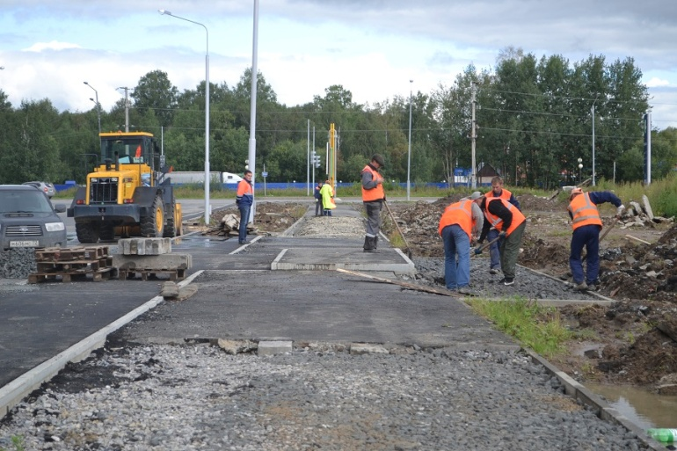
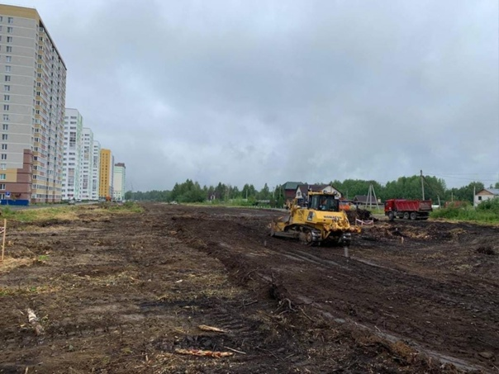
РАСХОДЫ ПО ОБЕСПЕЧЕНИЮ КОМФОРТНОЙ СРЕДЫ ПРОЖИВАНИЯ Строительство, реконструкция и ремонт объектов дорожного хозяйства
2022 год -
532 млн. руб.
2023 год -
678 млн. руб.

Slide 33
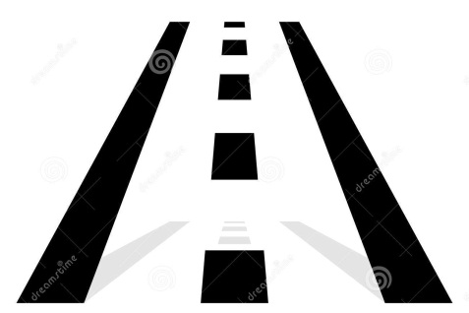
РАСХОДЫ ПО ОБЕСПЕЧЕНИЮ КОМФОРТНОЙ СРЕДЫ ПРОЖИВАНИЯ Содержание улично-дорожной сети
2022 год -
363,9 млн. руб.
2023 год -
403,9 млн. руб.
373,6
км. дорог
173 остановочных павильонов
38,2 км протяженность закрытой системы водоотвода
25 шт. светофоров

Slide 34
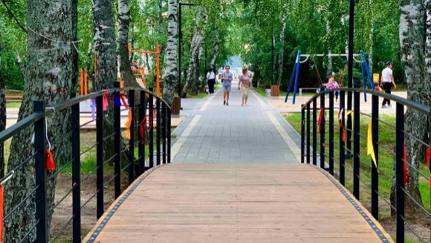
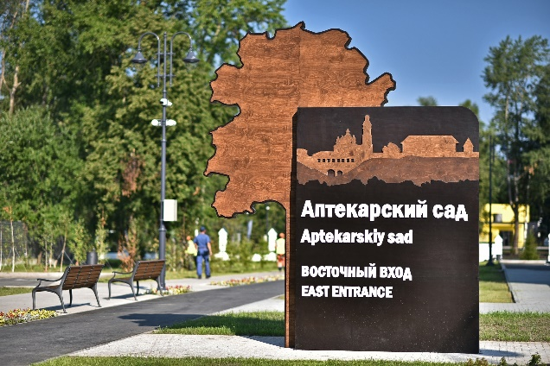
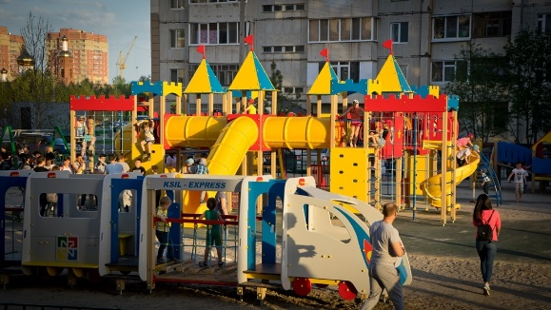
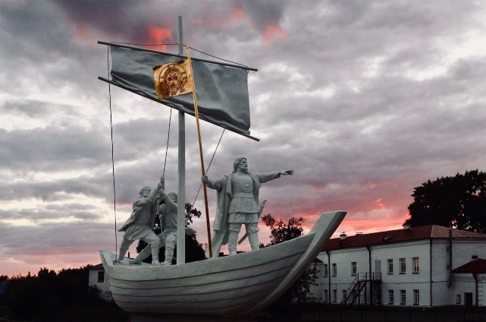
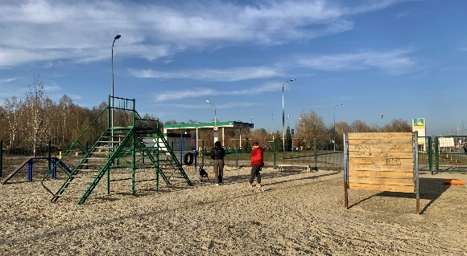
РАСХОДЫ ПО ОБЕСПЕЧЕНИЮ КОМФОРТНОЙ СРЕДЫ ПРОЖИВАНИЯ
188 млн. руб.
Текущее содержание объектов благоустройства территории города
Новые объекты 2022 года
28 скверов и парков
4 фонтана
49 тыс.кв.м.
зеленых насаждений
Аптекарский сад
28 детских площадок
17 спортивных площадок
Скульптурная композиция
"Д.Чулков и "Ладья"
7 площадок для выгула собак
15 общественных
туалетов

Slide 35
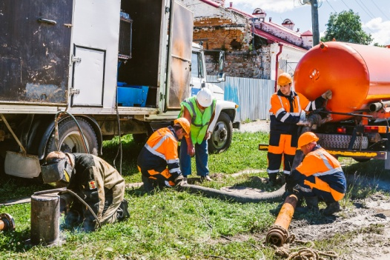
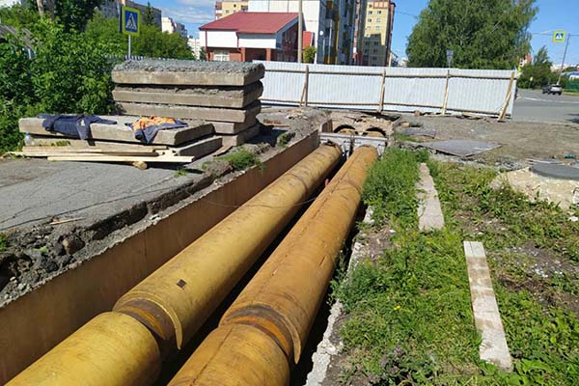
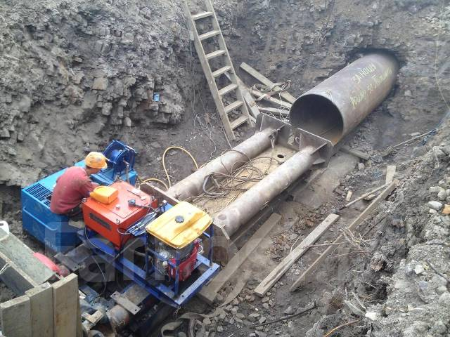
РАСХОДЫ ПО ОБЕСПЕЧЕНИЮ КОМФОРТНОЙ СРЕДЫ ПРОЖИВАНИЯ Жилищно-коммунальное хозяйство
314 млн. руб.
Планируемые работы в 2023 году
Ремонт сетей теплоснабжения –
724 м
Строительство
сетей водоснабжения –
8 813 м
Ремонт сетей водоотведения –
456 м
Строительство сетей водоотведения –
2 839 м
Аварийность на инженерных сетях, ед./км

Slide 36
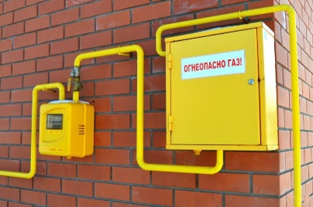
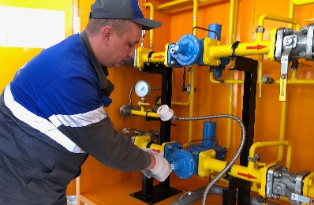
РАСХОДЫ ПО ОБЕСПЕЧЕНИЮ КОМФОРТНОЙ СРЕДЫ ПРОЖИВАНИЯ Реконструкция и содержание объектов газораспределения
Общий объем расходов
10,5
млн. руб.
2,6 млн. руб. - техническое обслуживание
муниципальных сетей газоснабжения
0,2 млн. руб. - выполнение ремонтно-восстановительных работ
на сетях газоснабжения (муниципальные и бесхозные)
3,0 млн. руб. – проведение диагностики технического состояния
муниципальных газопроводов
3,0 млн. руб. - разработка проектной документации
«Реконструкция газопровода» микрорайон Сумкино
1,2 млн. руб. – разработка проектной документации на реконструкцию объекта г.Тобольск, от существующего газопровода в районе ж/д в микрорайоне Менделеево до многоквартирных ж/д № 1,2,3,4,5,10 в микрорайоне Менделеево
0,5 млн. руб. – разработка проектной документации по объекту
«Реконструкция газопровода по адресу: г. Тобольск, микрорайон Сумкино, ул. Нагорная, д. №3, д.4»

Slide 37
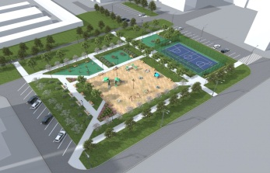
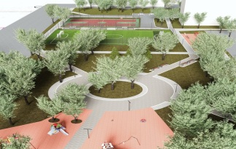
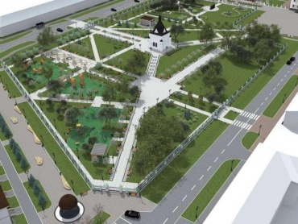
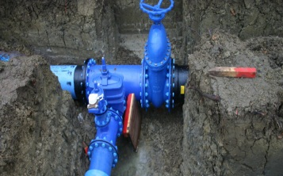
РАСХОДЫ ПО ОБЕСПЕЧЕНИЮ КОМФОРТНОЙ СРЕДЫ ПРОЖИВАНИЯ Реализация национальных проектов
471 млн.руб.
Региональный проект «Формирование комфортной городской среды» в рамках Национального проекта «Жилье и городская среда» «Благоустройство сквера в 7а мкр.» «Благоустройство сквера в мкр. Менделеево
Проект «Благоустройство Александровского сада» признан победителем VI всероссийского конкурса лучших проектов создания комфортной городской среды с реализацией проектов в 2023-2024 годах
Региональный проект «Чистая вода» в рамках Национального проекта «Жилье и городская среда»
Строительство сетей водоснабжения: в мкр. Восточный; в мкр. Сумкино по ул. Заречная, ул. Дачная; в мкр. Иртышский ул. Зыряновская, пер. Заречный.

Slide 38
УПРАВЛЕНИЕ МУНИЦИПАЛЬНОЙ СОБСТВЕННОСТЬЮ, УЛУЧШЕНИЕ ЖИЛИЩНЫХ УСЛОВИЙ
105,5 млн.руб.
Улучшение жилищных условий граждан
Социальные выплаты молодым семьям на приобретение (строительство) жилья Проведение кадастровых работ в целях образования земельных участков и осуществления государственного кадастрового учета для бесплатного предоставления гражданам, имеющим трех и более детей | Обеспечение жилыми помещениями нуждающихся малоимущих граждан, состоящим на учете в качестве нуждающихся в жилых помещениях Предоставление социальной выплаты гражданам, имеющим трех и более детей, взамен предоставления земельного участка в собственность бесплатно
48 семей | 62 млн. руб.
10 жилых помещений | 35 млн. руб.
Социальную выплату получат 18 многодетных семей | 7,9 млн. руб.
Количество образованных земельных участков составит в 2023 году – 33 ед. 0,6 млн.руб.

Slide 39
НЕПРОГРАММНЫЕ НАПРАВЛЕНИЯ РАСХОДОВ
2023год
608 млн.руб.
2024 год
912 млн.руб.
2025 год
1 234 млн.руб.

Slide 40
НЕПРОГРАММНЫЕ НАПРАВЛЕНИЯ РАСХОДОВ НА 2023 ГОД
Общий объем расходов
608
млн. руб.
148 млн. руб. - содержание органов местного самоуправления
160 млн. руб. - содержание муниципальных учреждений не социальной сферы
235 млн. руб. – реализация отдельных государственных полномочий
19 млн. руб. – оздоровление детей в каникулярное время
19 млн. руб. – социальные расходы
27 млн. руб . – другие расходы (резервный фонд, содержание объектов газоснабжения и газораспределения, уплата членских взносов, оплата по договорным обязательствам с ООО «Тобольск-Нефтехим», пенсии муниципальным служащим и т.п.)

Slide 41
МУНИЦИПАЛЬНЫЙ ДОРОЖНЫЙ ФОНД на 2023-2025 годы
Решением Тобольской городской Думы от 29.10.2013 №145 «О муниципальном дорожном фонде города Тобольска» с 1 января 2014 года создан муниципальный дорожный фонд.
Муниципальный дорожный фонд города Тобольска - это часть средств бюджета города, подлежащая использованию в целях финансового обеспечения дорожной деятельности в отношении автомобильных дорог общего пользования местного значения, а также капитального ремонта и ремонта дворовых территорий многоквартирных домов, проездов к дворовым территориям многоквартирных домов на территории города Тобольска.
Средства дорожного фонда имеют целевое назначение и не подлежат изъятию или расходованию на нужды, не связанные с обеспечением дорожной деятельности.
Млн.руб.
 | 2023 год | 2024 год | 2025 год
Доходы | 25 | 27 | 28
Расходы | 25 | 27 | 28

Slide 42
КОНТАКТНАЯ ИНФОРМАЦИЯ
ДЕПАРТАМЕНТ ФИНАНСОВ
АДМИНИСТРАЦИИ ГОРОДА ТОБОЛЬСК
ул. Аптекарская, 3
г. Тобольск, Тюменская область
Телефон: (3456) 27-77-41
Факс: (3456) 25-22-26
E-mail: depfin@admtobolsk.ru
График работы:
Понедельник – четверг: с 8.45 до 18.00
Пятница с 9.00 до 17.00

